Slide 1

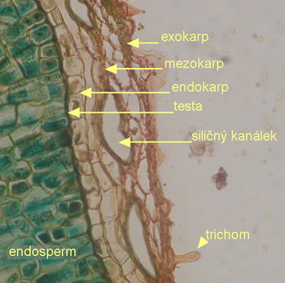
9. PLOD
• mnohobun. rozmnožovací útvar krytosemenných
– definice: Plod je květ ve stadiu zralosti semen
• uzavírá jedno nebo větší množství semen
• chrání semena během zrání
• často se podílí na jejich šíření
• plody pravé vznikají pouze z gynecea, plody nepravé i z jiných částí květu
• povrch plodu pokrývá oplodí (perikarp), vznikající ze stěn plodolistů
– rozlišení na vrstvy: vnější exokarp, střední mezokarp, vnitřní endokarp
• otvírání plodu: zřejmě původní pukání v místě břišního švu či srůstu plodolistů, odvozené typy pukají v místě hřbetního švu, tvorbou pórů nebo lomem plodolistů (lámavé plody jsou vývojově odvozené, podobně jako nepukavé)
• heterokarpie – tvorba tvarově odlišných plodů na jedné rostlině (měsíček), heterosporie – tvorba tvarově odlišných semen v jednom plodu (kuřinka solná)
• kritéria klasifikace plodů: stavba gynecea (počet a srůst plodolistů, použito zde), počet semen, způsob otvírání, typ oplodí, stavba oplodí ve zralosti (vrstevnatost)
stavba oplodí anýzu (Pimpinella anisum)
http://www.faf.cuni.cz/apps/DrugMounts
/DrugMountGallery.asp?DrugType=Fructus

Slide 2
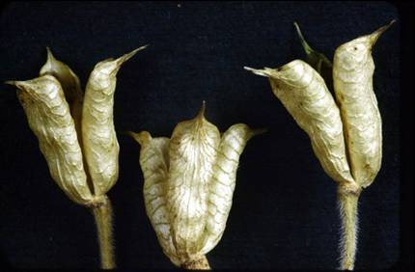
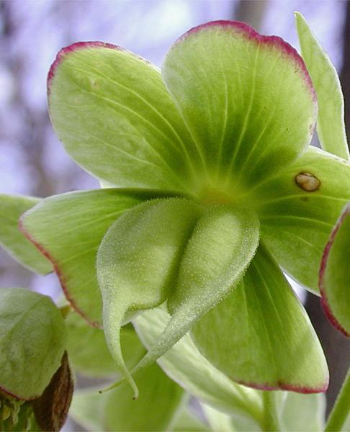
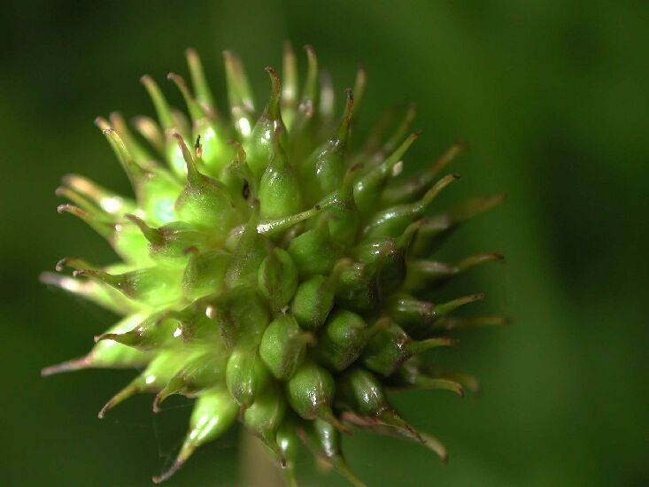
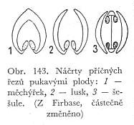
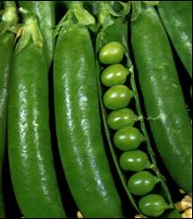
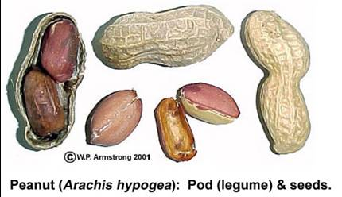
Apokarpní plody
vznikají z nesrostlých plodolistů; tvoří se jednotlivě nebo v souplodích
• plody pukavé – otvírají se v době zralosti, bývají suché a obvykle vícesemenné
– měchýřek je považován za vývojově původní typ, otvírá se na břišním švu
Ostrožka – Delphinium sp.
Čemeřice – Helleborus
souplodí měchýřků upolínu nejvyššího Trollius altissimus
http://botanika.bf.jcu.cz/morfologie/Trolius.jpg
Černohorský 1964: Základy rostlinné morfologie
– lusk se otvírá na břišním a hřbetním švu ve dvě chlopně (každá odpovídá polovině pův. plodolistu)
Hrách setý Pisum sativum
Podzemnice olejná

Slide 3
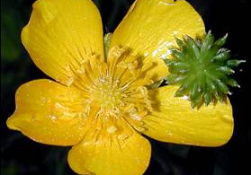
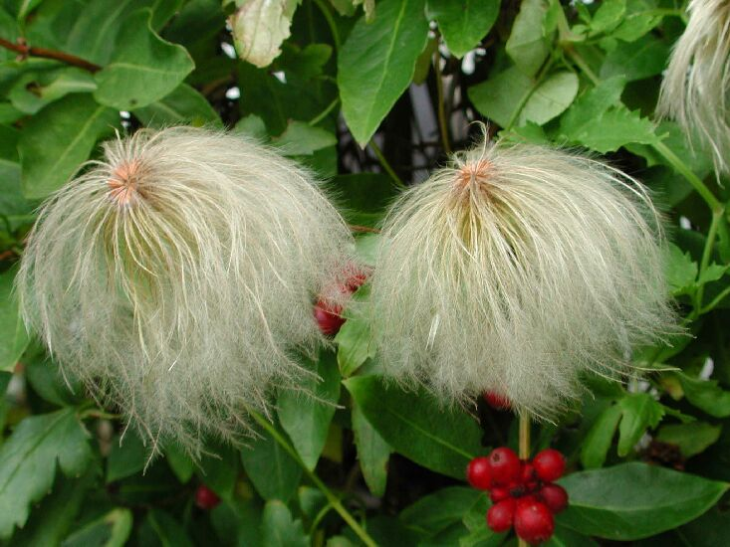
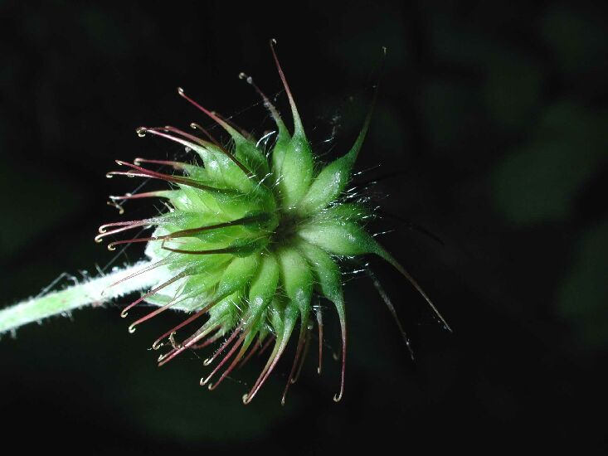
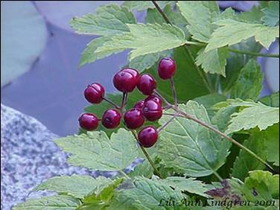
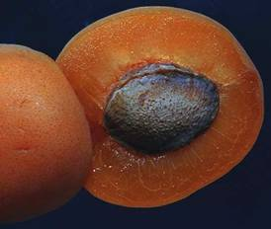
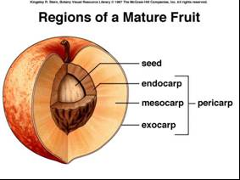
• plody nepukavé – různé typy suché i dužnaté, jednosemenné i vícesemenné
– jednoplodolistová nažka vznikla zřejmě z měchýřku redukcí vajíček a otvírání
Pryskyřník plazivý – Ranunculus repens
souplodí jednosemenných nažek z apokarpních plodolistů
nažky s chlupy plaménku - Clematis
nažky s háčky kuklíku – Geum sp.
chlupy, háčky – doplňkové útvary napomá-hající anemo- či zoochorii
http://botanika.bf.jcu.cz/morfologie/ClematisPlody.jpg
http://botanika.bf.jcu.cz/morfologie/Geum.jpg
– jedno- nebo vícesemenná bobule vzniká z apokarpního gynecea dosti vzácně
bobule samorostlíku klasnatého Actaea spicata
peckovice meruňky
Armeniaca vulgaris
– peckovice je jednosemenný plod s vícevrstevným oplodím: blanitý exokarp, dužnatý mezokarp a sklerenchymatický endokarp („pecka“)

Slide 4
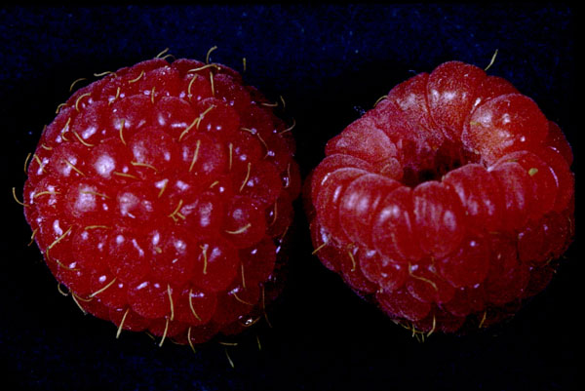
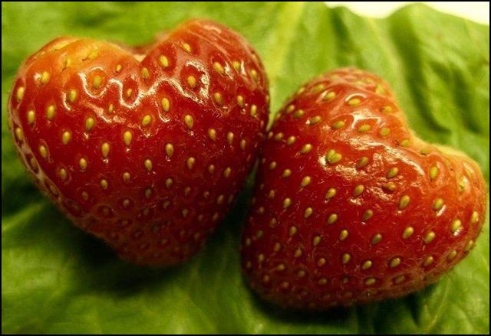
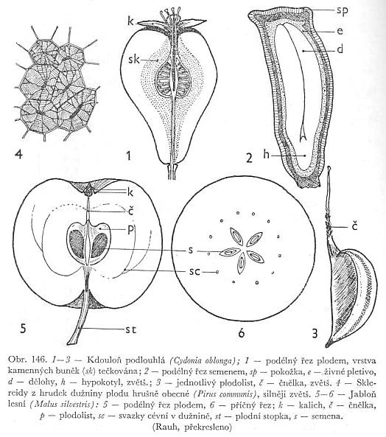
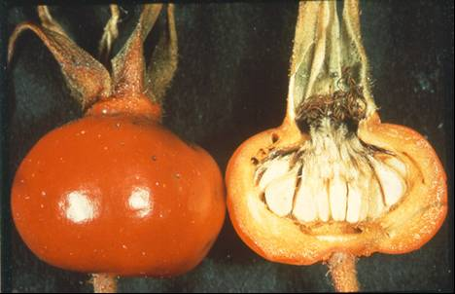
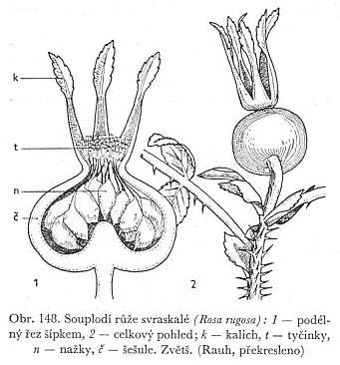
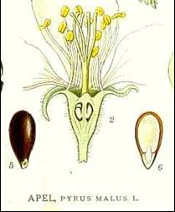
souplodí peckoviček (maliník)
souplodí nažek na zdužnatělém květním lůžku (jahodník)
Černohorský 1964: Základy rostlinné morfologie
šípek – nepravý plod, souplodí nažek uzavřené ve zdužnatělé češuli
malvice – nepravý plod, srůst semeníků se zdužnatělou češulí

Slide 5
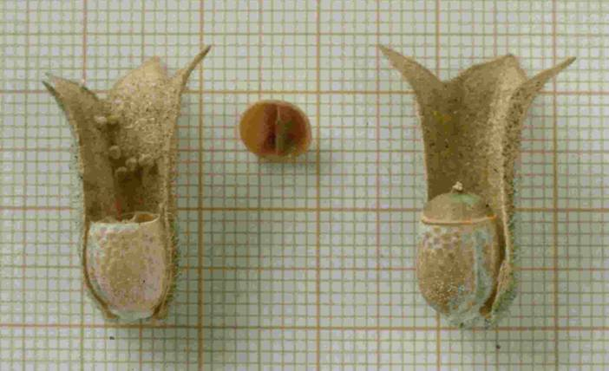
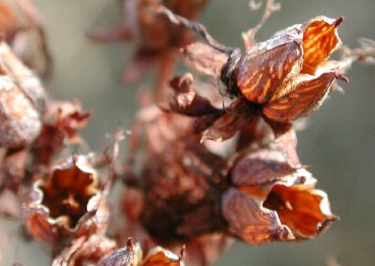
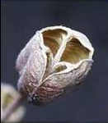
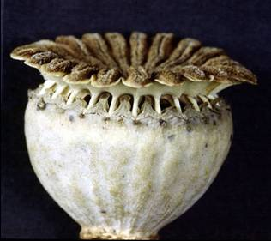
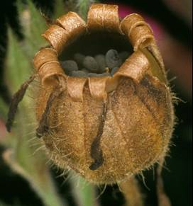
Cenokarpní plody
vznikají ze srostlých plodolistů, mohou být i obdobných typů jako plody apokarpní
• plody pukavé lze shrnout (v širším pojetí) pod označení tobolky – několik typů
– vysychavé (suché) tobolky mohou být synkarpní, parakarpní nebo lyzikarpní (podle gynecea)
otvírají se v místě srůstu plodolistů (přehrádkosečné), ve středu plodol. (pouzdrosečné) nebo jinak – zuby, otvory, víčkem
http://www.almediam.org/Equipo_Filabres/Frutos/pagina_003_4_frutos.htm
http://botanika.bf.jcu.cz/morfologie/HypericumPlod.jpg
Nahoře zleva: tobolky s víčkem blínu, přehrádko-sečné t. třezalky
Dole zleva: pouzdrosečná t. kosatce, otvírání otvory u máku a zuby u knotovky

Slide 6
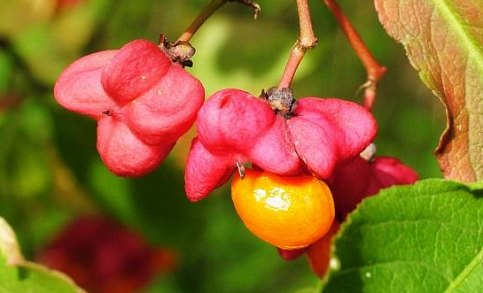
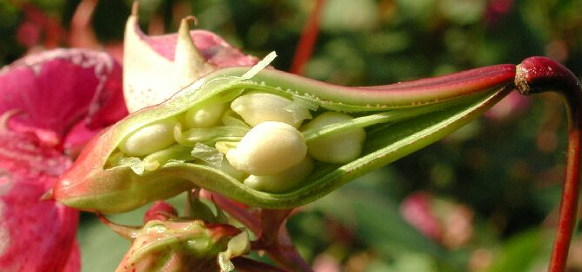
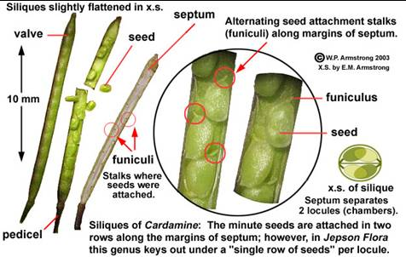
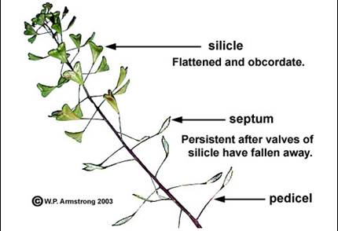
– dužnaté tobolky mají oplodí dužnaté i za zralosti semen (více v tropech – např. karambola – ale i u nás: brslen, netýkavka)
Dužnaté tobolky: netýkavka žláznatá, brslen evropský
http://botanika.bf.jcu.cz/morfologie/ImpatiensGPukajiciTobolka.jpg
http://botanika.wendys.cz/kytky/foto.php?638:1
– specifickou formou tobolky je šešule, vznikající z parakarpního dvouplodolisto-vého gynecea brukvovitých – charakterizuje ji přítomnost diafragmy (střední přehrádka placentálního původu), při jejímž okraji jsou uchycena semena;
otvírá se odtržením stěn zdola nahoru
– šešulka je krátká šešule, zploštělá kolmo na diafragmu
Šešulky kokošky pastuší tobolky s diafrag-mou vytr-vávající po opadu stěn plodu

Slide 7
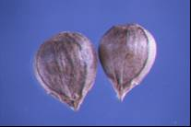
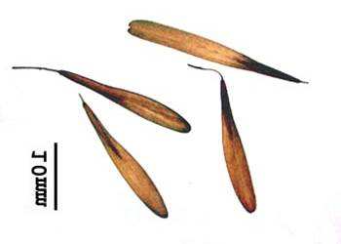
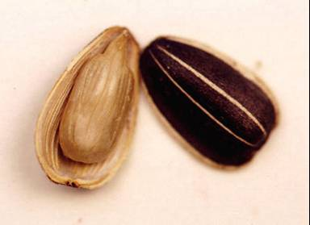
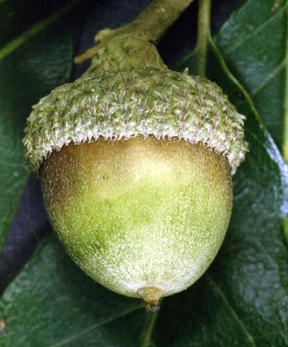
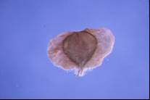

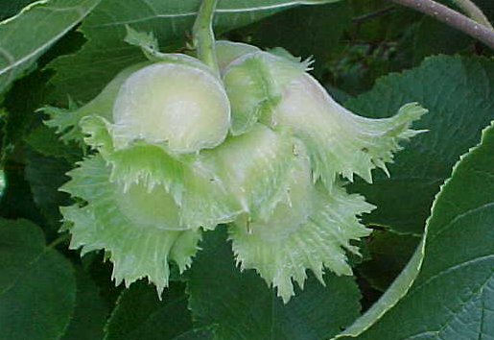
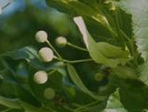
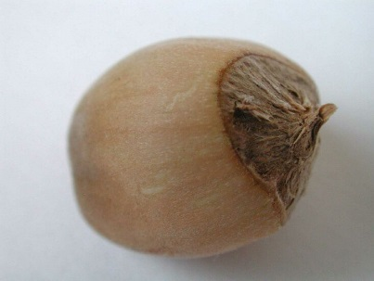
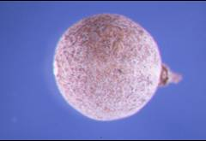
• plody nepukavé – suché plody jsou nažky a typy z nich odvozené
– víceplodolistová nažka se tvoří u řady bylin (např. Asteraceae, Polygonaceae) i dřevin (Betulaceae, Fagaceae)
Nažky slunečnice, dubu (s číškou, viz přeměny květního lůžka), křídlaté nažky habru a jasanu (přizpůsobení anemochorii)
– oříšek je forma nažky s tvrdým oplodím, v němž je volně uloženo semeno
Oříšky lísky (s viditelným sklerifikovaným pletivem) a lípy
http://botanika.bf.jcu.cz/morfologie/CorylusOrisek.jpg

Slide 8
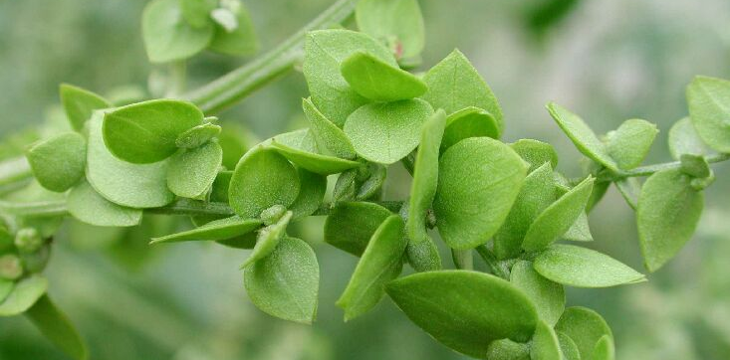
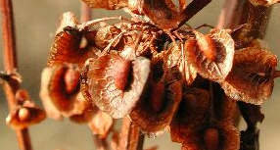
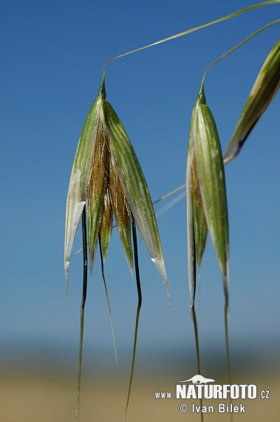
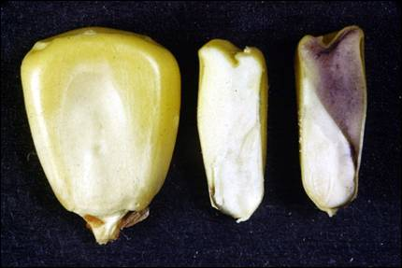
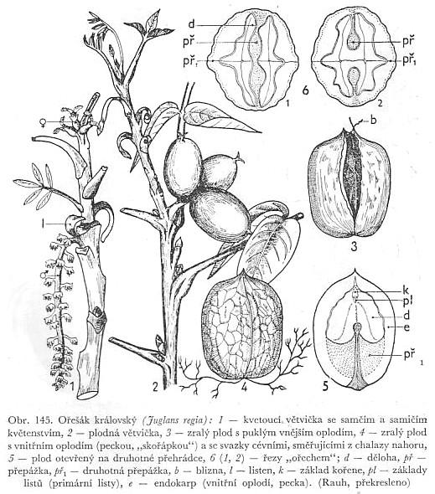
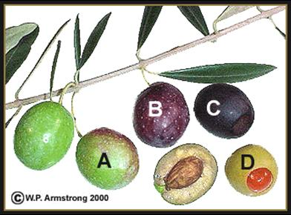
Atriplex sagittata
Rumex crispus
– nažky některých rostlin uzavírají krovky, vzniklé přeměnou listenců (lebeda) nebo okvětních lístků (šťovík)
– srůstem oplodí s osemením
http://botanika.bf.jcu.cz/morfologie/AtriplexSagitDet.jpg
http://botanika.bf.jcu.cz/morfologie/RumexCrispPlod.jpg
Avena fatua
vzniká obilka – nahá nebo okoralá (obalená pluchami – ječmen, oves)
Černohorský 1964: Základy rostlinné morfologie
Zea mays
Olea europaea
http://www.naturfoto.cz
/oves-hluchy-fotografie-9128.html
– dužnaté plody jsou bobule a peckovice
– cenokarpní peckovice s 1 semenem (ořech, oliva) nebo více semeny (bezinky) mají shodné vrstvy s apokarpními – blanitý exokarp, dužnatý mezokarp, tvrdý endokarp

Slide 9
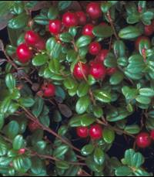
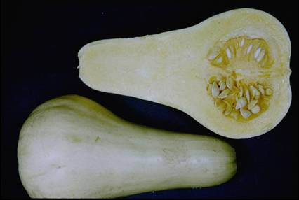
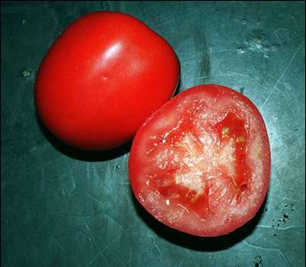
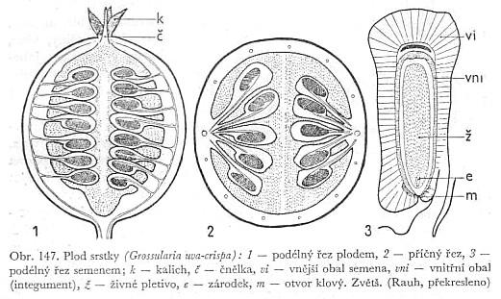
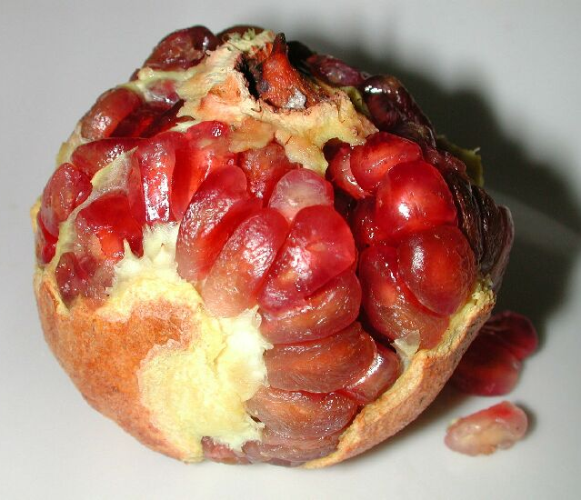
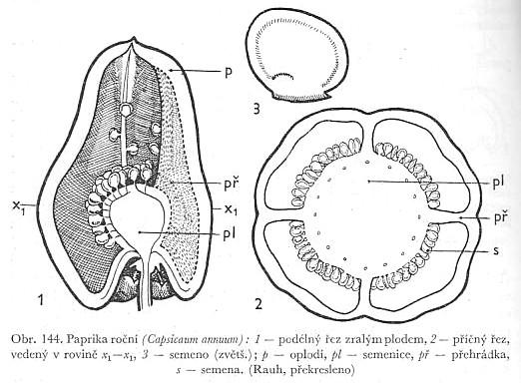
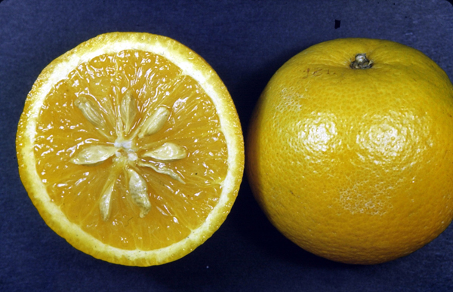
– bobule je vícesemenný plod s dužnatým oplodím s vnější blanitou „slupkou“ (na rozdíl od peckovice nemá žádnou tvrdou vrstvu vně semene)
Příklady bobulí – Vacciniaceae, Cucur-bitaceae, Solanaceae, Grossulariaceae
Punica granatum
specifické typy bobulí:
– granatiny (granát. jablko, semena s dužnatým osemením)
– vysychavá bobule (paprika, někde též jako dužnatá tobolka)
Černohorský 1964: Základy rostlinné morfologie
http://botanika.bf.jcu.cz/morfologie/PunicaGranatumPlod.jpg
– hesperidium (citrusy) má oplodí rozlišené na barevné flavedo a bílé albedo; dužina je zbujelé ple-tivo vnitř. části oplodí

Slide 10







• plody rozpadavé – suché, vícesemenné, za zralosti se rozpadají na jednosemenné části – dle způsobu rozpadu se dělí na poltivé a lámavé
• plody poltivé (vznikají ze synkarpního gynecea) se za zralosti rozpadají na díly odpovídající jednotlivým plodolistům – plůdky neboli merikarpia
– dvojnažky (Apiaceae, Acer, naše druhy r. Galium), „zobanitý plod“ (Geranium), „knoflíčkovitý plod“ (Malva), rozpadavé plody (Euphorbia)
Acer ginnala
Selinum sp.
http://botanika.bf.jcu.cz/morfologie/AcerGin.jpg
http://botanika.bf.jcu.cz/morfologie/SelinumPlody.jpg
Galium aparine
Geranium robertianum
http://botanika.bf.jcu.cz/morfologie/GaliumAparPlod.jpg
http://botanika.bf.jcu.cz/morfologie/EuphorbiaLat.jpg
Euphorbia sp.
Malva sp.
http://botanika.bf.jcu.cz/morfologie/EuphorbiaLat.jpg

Slide 11






Securigera struk varia
Raphanus sp. (dvoj)struk
Lamiaceae tvrdky
Lithospermum arvense tvrdky
• plody lámavé se za zralosti dělí na jednosemenné části – rozlamují se i části z jednotlivých plodolistů nebo se dělí napříč plodolisty
– struk je odvozen z jednoplodolistového plodu (obvykle lusku, případně tobolky), který se za zralosti zaškrcuje a rozpadá na jednosemenné díly
někdy je odlišován dvojstruk,
odvozený z dvouplodolistového plodu (šešule, Brassicaceae)
http://botanika.bf.jcu.cz
/materials/fotogalerie-nahledy.php
?family=Fabaceae&name=Rosidae
– tvrdka (Boraginaceae, Lamiaceae) vzniká rozpadem plodolistů na poloviny, z dvouplodolist. gynecea vznikají 4 plody
Ficus carica
Castanea sativa
Plodenství je soubor plodů z 1 květenství
• sdružená plodenství vznikají uzavřením plodů v pevné číšce (nažky buku, kaštanu) nebo srůstem se zdužnatělým květ. lůžkem či stonkovou částí květenství (sykonium fíku)
řez sykoniem
http://botanika.wendys.cz/slovnik/foto.php?923_4

Slide 12



Šíření plodů a semen (semena se mohou šířit v plodu i samostatně)
– zavrtávání semen do země pomocí hygroskopických pohybů (pumpava, kavyl)
• hydrochorie – šíření vodou, typické pro vodní rostliny, jejichž semena vydrží
• diaspora – obecný termín pro jednotku šíření (spora, semeno, plod, fragment rostl. těla, atd.)
• autochorie – šíření vlastními silami (typický příklad – netýkavka: vystřelování semen díky nestejné hygroskopičnosti buněk v různých částech plodu – buňky více propustné pro vodu bobtnají => rozpor v napětí způsobí, že dojde k protržení obalu plodu a při náhlém protržení je semeno vystřeleno – tzv. balochorie)
Impatiens glandulifera
http://botanika.bf.jcu.cz/morfologie/ImpatiensGlTobolkaPukla.jpg
déletrvající pobyt ve vodě
– přizpůsobení: mošničky (ostřice), vzdušné vaky na semenech (leknín), „plovací“ pletiva, množství mezibuněčných prostor (kosatec, kokos, viz obr.)
Cocos nucifera
Iris pseudacorus
– formou hydrochorie je i „vyklepání“ semen kapkami deště (např. penízek)

Slide 13






• anemochorie – šíření pomocí větru; obvykle mnoho lehkých, malých semen
– létací zařízení – chmýr (Asteraceae), pérovité přívěsky (plamének), chlupy na semenech apod.
– křídlaté plody (nažky bříz, javorů, jilmů)
– „trousiči“ – kývání rostliny větrem, vypadávání semen (mák)
Tragopogon sp.
Crambe tataria
http://
botanika.bf.jcu.cz/morfologie/TragopogonPlodBlesk.jpg
Clematis vitalba
Betula sp.
Eryngium campestre
http://www.sci.muni.cz/botany/rotreklova/bot_exkurze/Stranska/eryng.jpg
– „stepní běžci“ – po dozrání jsou suché rostliny odlomeny a neseny větrem => cestou trousí semena
http://botanika.bf.jcu.cz/morfologie/BetulaNazkySvetlo.jpg

Slide 14







• zoochorie – šíření v tělech nebo na povrchu těl živočichů
Kotvičník pozemní (Tribulus terrestris) – celý plod se zabodává
do kopyt
– epizoochorie: háčky, osténky na semenech, plodech či zákrovních listenech (lopuch) k za-chycení na povrchu těl
– ornitochorie: semena vodních rostlin na nohou či peří vodních ptáků
Svízel přítula
Galium aparine
http://botanika.wendys.cz/slovnik/heslo.php?955
http://www.suz-mitte.de/angebote/thema-beeren.htm
– endozoochorie: konzumace (bobule,
peckovice,
oříšky, ...)
http://denotaportfolio.blackhydra.com/antSeed.jpg
– myrmekochorie: vnější výrůstky na semeni, případně plodu, třeba karunkuly (masíčka) nebo elaiosomy (tuková tělíska)
• antropochorie: šíření zásluhou člověka (vědomě nebo nevědomě)
http://www.ruhr-uni-bochum.de/boga/html
/Corydalis_cava_Foto3.html
elaiosomy
dymnivky duté – Corydalis cava

Slide 15
Praktický význam květů, plodů a semen
• potrava pro člověka
– základní složkou lidské potravy a zdrojem výživy jsou semena obilnin (resp. plody, vzhledem ke srůstu oplodí a osemení v obilkách, ale hlavní zásoby jsou v endospermu)
– semena bobovitých rostlin (luštěniny, též krmivo pro zvířata)
– ovoce – plody dužnaté, ale i „suché“ (různé typy ořechů)
– zelenina – taktéž plody nebo dužnatá květenství (květák či brokolice)
– koření – sušená poupata (hřebíček), plody (paprika, pepř, kmín, anýz, vanilka)
– suroviny pro výrobu nápojů či pochutin – plody (chmel, vinná réva), semena (kávovník, kakaovník)
• potrava pro včely, zdroj cukerných látek v nektariích
• zdroj olejů – semena (řepka, hořčice, slunečnice), plody (olivy)
• zdroj léčiv – květy (heřmánek, lípa, divizna), plody (mák)
• zdroj textilních vláken (osemení bavlníku, oplodí kokosu)
• zdroj vonných silic pro parfumerii (poupata, květy)
• dekorativní využití – okrasné rostliny (zahradní, pokojové, skleníkové)

